Slide 1
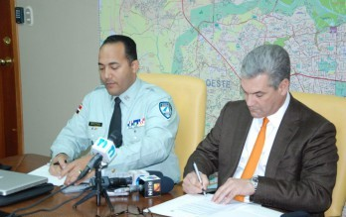
Ministerio Obras Públicas y Comunicaciones Oficina de Acceso a la Información Pública Etica y Transparencia Sistema de Asistencia y Seguridad Vial
El Ministerio de Obras Públicas y Comunicaciones (MOPC) y la Autoridad Metropolitana del Transporte (Amet) firmaron el día 20 de diciembre de 2012 un acuerdo interinstitucional a través del cual se comprometen a dar seguridad y asistencia vial en las principales carreteras del país.
Este convenio establece que el control operativo y la logística de las camionetas quedaran bajo la responsabilidad y autoridad de la Seguridad Vial del MOPC.
La primera etapa estaba compuesta por 24 unidades distribuidas de la siguiente manera: 3 patrullarán en la Autopista 6 de Noviembre; 3 en la Autopista Duarte hasta Villa Altagracia; 10, en la Autopista Las Américas hasta La Romana y 8 en la Autopista El Coral.

Slide 2
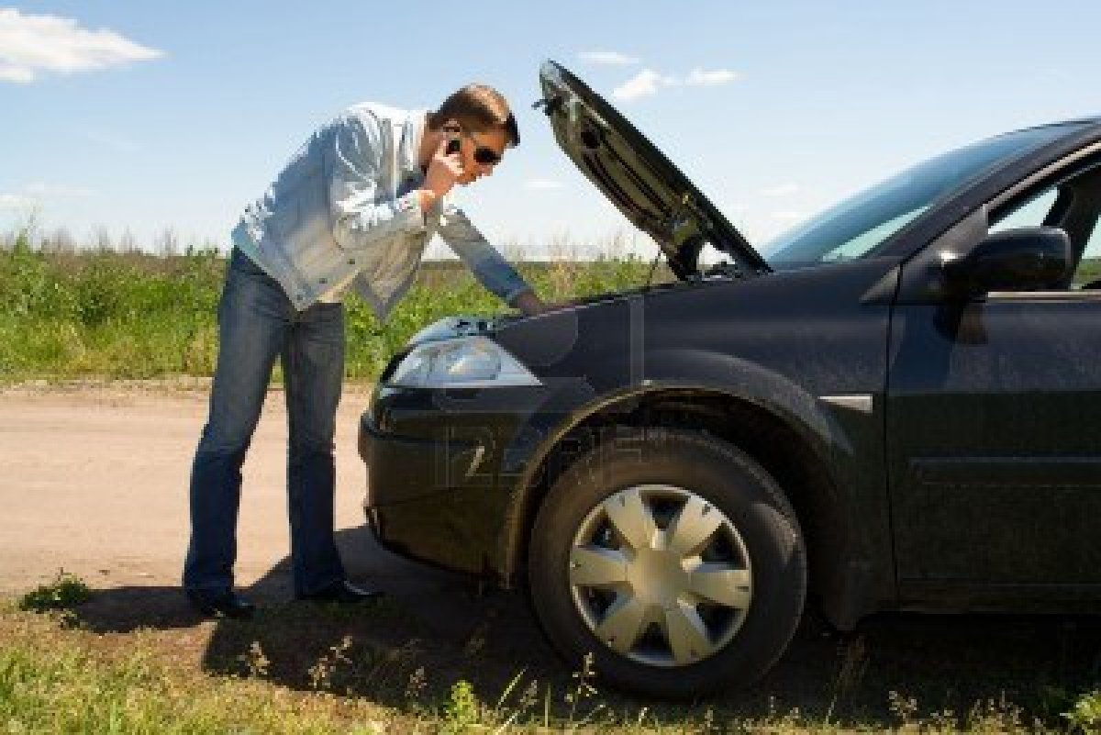
Ministerio Obras Públicas y Comunicaciones Oficina de Acceso a la Información Pública Etica y Transparencia Sistema de Asistencia y Seguridad Vial
La Comisión Militar y Policial del MOPC a creado el “Plan de Protección y Asistencia Vial” manteniendo la vigilancia, protección, seguridad y asistencia vial a nivel nacional.
Si sufres un accidente o avería en tu vehiculo solo tienes que llamar al numero de asistencia (829) 688-1000 que está disponible las 24 horas del día, los 7 días a la semana.

Slide 3
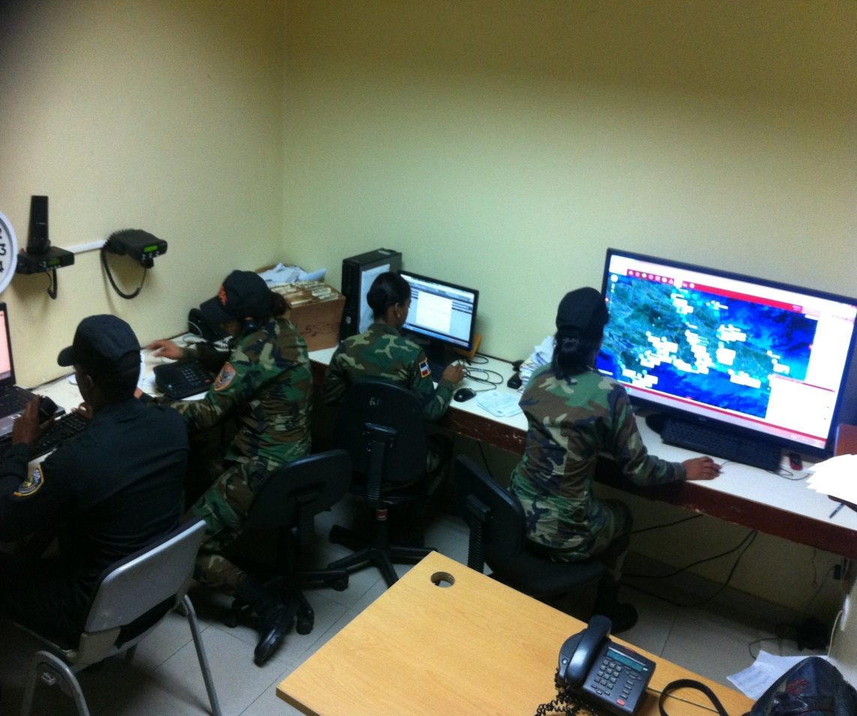
Ministerio Obras Públicas y Comunicaciones Oficina de Acceso a la Información Pública Etica y Transparencia Sistema de Asistencia y Seguridad Vial
Estas llamadas caen en nuestro “Call Center” que registra las emergencias para retransmitirla a una de las 180 unidades desplegadas en las diferentes vías del país.
Aquí trabajan cerca de 15 personas recibiendo, monitoreando y reenviando las llamadas a los puestos de asistencias que a su vez remiten a los equipos colocados en los diversos puntos del país.

Slide 4
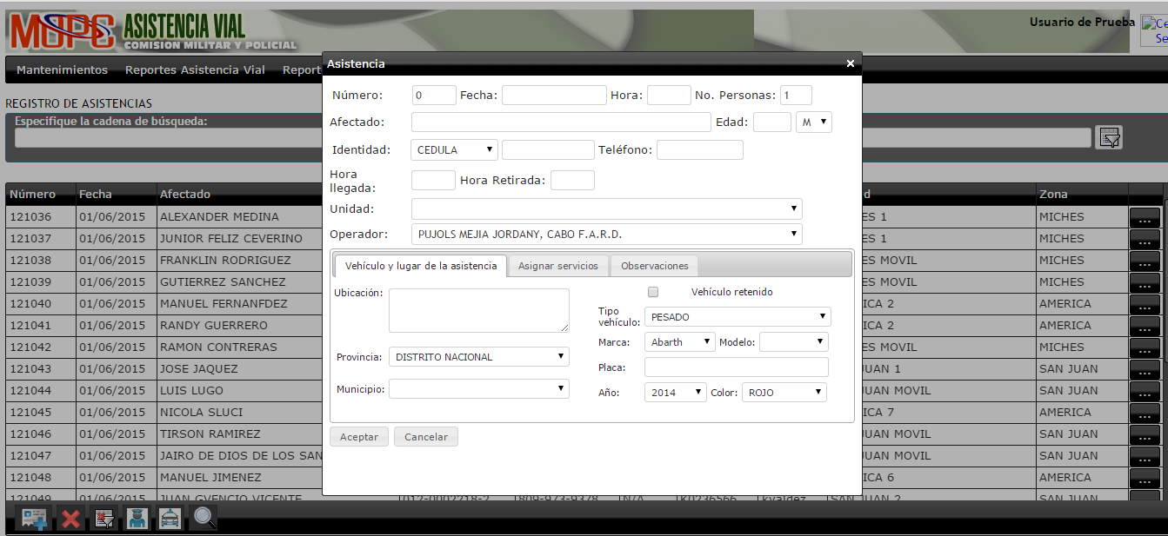
Ministerio Obras Públicas y Comunicaciones Oficina de Acceso a la Información Pública Etica y Transparencia Sistema de Asistencia y Seguridad Vial
Cada servicio es recibido a traves de un sistemas de acopio de asistencias en el que se detalla desde la unidad que prestó el servicio hasta el tipo de emergencia.

Slide 5
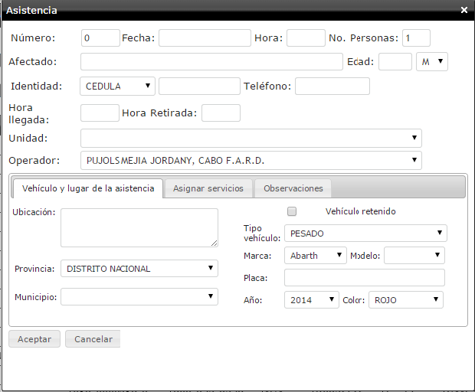
Ministerio Obras Públicas y Comunicaciones Oficina de Acceso a la Información Pública Etica y Transparencia Sistema de Asistencia y Seguridad Vial
Esta es una muestra de la plantilla de recepción de información realizado por nuestro ministerio para la asistencia vial.

Slide 6
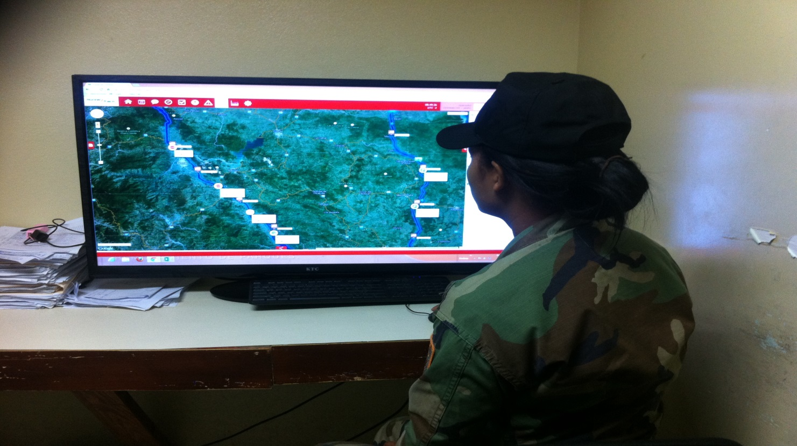
Ministerio Obras Públicas y Comunicaciones Oficina de Acceso a la Información Pública Etica y Transparencia Sistema de Asistencia y Seguridad Vial
La Logística incluye un sistema de geolocalización de las unidades que tenemos disponibles a fin de remitir dicha emergencia al equipo mas cercano y dar respuesta mas rápida al ciudadano.

Slide 7
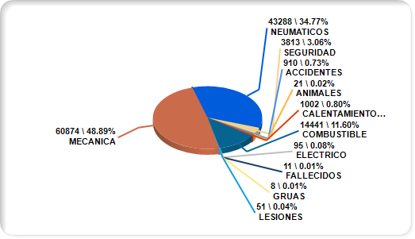
Ministerio Obras Públicas y Comunicaciones Oficina de Acceso a la Información Pública Etica y Transparencia Sistema de Asistencia y Seguridad Vial
Solamente en lo que va del año (entre 01/01/2015 - 31/10/2015) el sistema de seguridad vial, adscrita al Ministerio de Obras Públicas (MOPC), prestó 124,514 asistencias a conductores en autopistas y carreteras, siendo las más representativas las que tienen que ver con Neumáticos 43,288.

Slide 8
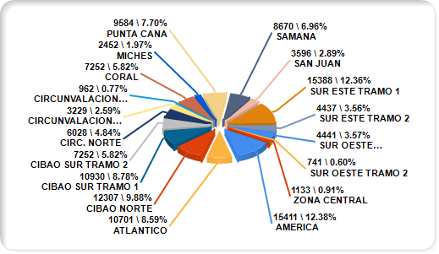
Ministerio Obras Públicas y Comunicaciones Oficina de Acceso a la Información Pública Etica y Transparencia Sistema de Asistencia y Seguridad Vial
La Autopista de Las Américas registró mayor incidencia en cuanto a los servicios prestados en ese mismo tiempo con 15,411 asistencias, seguida por la Sur-Este Tramo 1 con 15,388.

Slide 9
Ministerio Obras Públicas y Comunicaciones Oficina de Acceso a la Información Pública Etica y Transparencia Sistema de Asistencia y Seguridad Vial
Reporte Resumido de Asistencias por Zonas
Zonas | Accidentes | Lesiones | Traslado H. | Fallecidos | Seguridad | Mecánica | Gomas | Grúa | Combustible | Animales | Total
AMERICA | 118 | 80 | 0 | 22 | 464 | 7802 | 5586 | 1 | 1458 | 1 | 15430
ATLANTICO | 94 | 59 | 0 | 6 | 294 | 4527 | 4189 | 0 | 1599 | 4 | 10707
CIBAO NORTE | 66 | 26 | 0 | 46 | 59 | 7634 | 3881 | 0 | 650 | 3 | 12293
CIBAO SUR TRAMO 1 | 136 | 89 | 0 | 15 | 246 | 6309 | 3119 | 0 | 1116 | 1 | 10927
CIBAO SUR TRAMO 2 | 64 | 21 | 0 | 6 | 272 | 3670 | 2753 | 0 | 493 | 2 | 7254
CIRC. NORTE | 13 | 3 | 0 | 0 | 109 | 2717 | 1929 | 1 | 1257 | 1 | 6027
CIRCUNVALACION SANTO DOMINGO TRAMO 1 | 23 | 11 | 0 | 6 | 100 | 1378 | 972 | 0 | 756 | 0 | 3229
CIRCUNVALACION SANTO DOMINGO TRAMO 2 | 15 | 8 | 0 | 21 | 26 | 397 | 327 | 0 | 194 | 1 | 960
CORAL | 27 | 27 | 0 | 75 | 83 | 3483 | 2722 | 2 | 930 | 0 | 7247
MICHES | 10 | 5 | 0 | 2 | 9 | 1042 | 869 | 0 | 522 | 0 | 2452
PUNTA CANA | 58 | 22 | 0 | 1 | 449 | 4052 | 3506 | 0 | 1516 | 3 | 9584
SAMANA | 51 | 22 | 0 | 0 | 304 | 3846 | 3609 | 1 | 858 | 2 | 8671
SAN JUAN | 20 | 9 | 0 | 26 | 210 | 1364 | 1409 | 1 | 589 | 0 | 3593
SUR ESTE TRAMO 1 | 105 | 89 | 0 | 12 | 841 | 8492 | 4600 | 1 | 1344 | 1 | 15384
SUR ESTE TRAMO 2 | 23 | 14 | 0 | 26 | 116 | 2628 | 1408 | 0 | 253 | 0 | 4428
SUR OESTE TRAMO 1 | 21 | 4 | 0 | 1 | 108 | 1780 | 1858 | 1 | 669 | 1 | 4438
SUR OESTE TRAMO 2 | 5 | 2 | 0 | 0 | 29 | 309 | 312 | 0 | 86 | 0 | 741
ZONA CENTRAL | 68 | 24 | 0 | 4 | 115 | 560 | 239 | 0 | 151 | 1 | 1134
Total | 917 | 515 | 0 | 269 | 3834 | 61990 | 43288 | 8 | 14441 | 21 | 124478

Slide 10
Ministerio Obras Públicas y Comunicaciones Oficina de Acceso a la Información Pública Etica y Transparencia Sistema de Asistencia y Seguridad Vial
Estos son los cálculos generales de las asistencias prestadas:
01/01/2014 - 31/12/2014
01/01/2015 - 31/10/2015
SERVICIOS | CANT. ASISTENCIAS
ACCIDENTES | 1813
ANIMALES | 678
CALENTAMIENTO DE VEHICULO | 2706
COMBUSTIBLE | 7990
ELECTRICO | 671
FALLECIDOS | 21
GRUAS | 323
LESIONES | 45
MECANICA | 23746
NEUMATICOS | 18136
SEGURIDAD | 2194
TRASLADO A HOSPITAL | 13
TOTAL: | 58,336
SERVICIOS | CANT. ASISTENCIAS
ACCIDENTES | 910
ANIMALES | 21
CALENTAMIENTO DE VEHICULO | 1002
COMBUSTIBLE | 14441
ELECTRICO | 95
FALLECIDOS | 11
GRUAS | 8
LESIONES | 51
MECANICA | 60874
NEUMATICOS | 43288
SEGURIDAD | 3813
TOTAL: | 124514

Slide 11
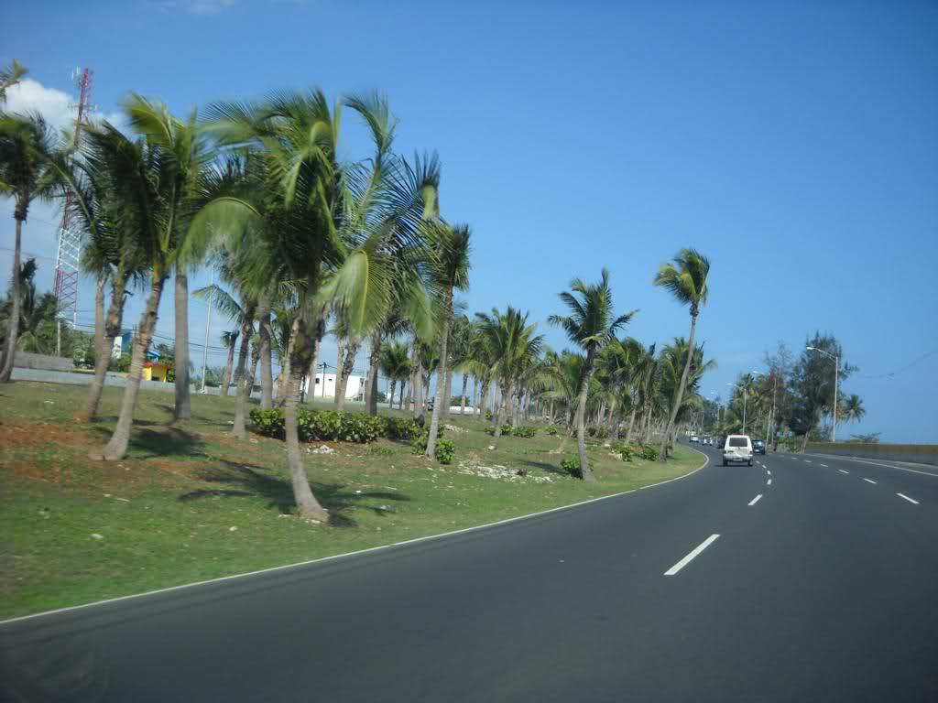
Ministerio Obras Públicas y Comunicaciones Oficina de Acceso a la Información Pública Etica y Transparencia Sistema de Asistencia y Seguridad Vial
Este cuadro comparativo que nos indica las vías de mayor incidencia teniendo Las Américas con 15,411
servicios, estos datos son solamente en lo que va de año 2015.
ZONA | CANT. ASISTENCIAS
AMERICA | 15411
ATLANTICO | 10701
CIBAO NORTE | 12307
CIBAO SUR TRAMO 1 | 10930
CIBAO SUR TRAMO 2 | 7252
CIRC. NORTE | 6028
CIRCUNVALACION SANTO DOMINGO TRAMO 1 | 3229
CIRCUNVALACION SANTO DOMINGO TRAMO 2 | 962
CORAL | 7252
MICHES | 2452
PUNTA CANA | 9584
SAMANA | 8670
SAN JUAN | 3596
SUR ESTE TRAMO 1 | 15388
SUR ESTE TRAMO 2 | 4437
SUR OESTE TRAMO 1 | 4441
SUR OESTE TRAMO 2 | 741
ZONA CENTRAL | 1133
TOTAL: | 124514

Slide 12
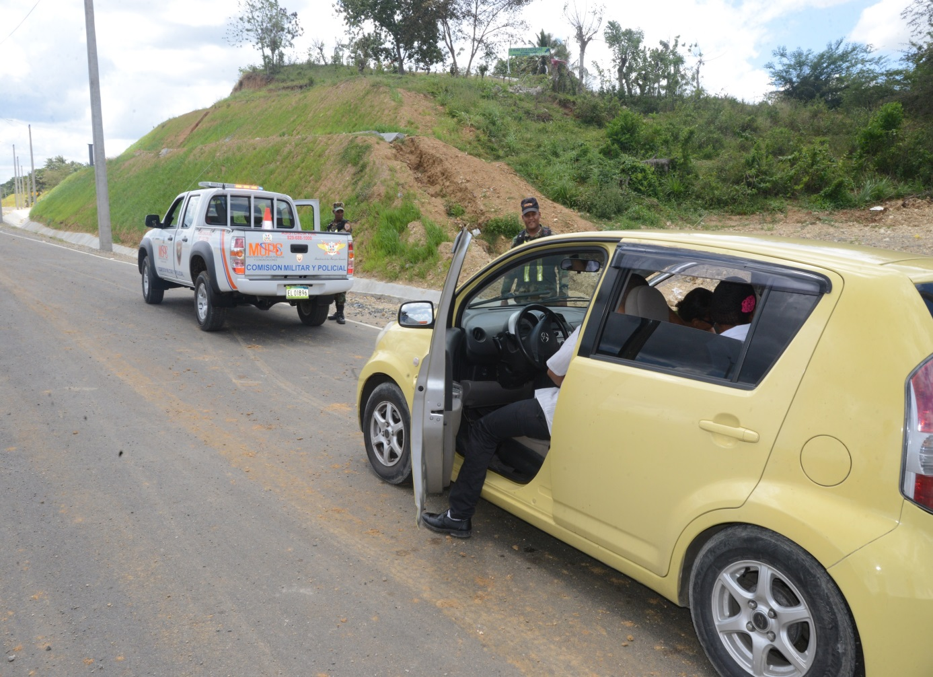
Ministerio Obras Públicas y Comunicaciones Oficina de Acceso a la Información Pública Etica y Transparencia Sistema de Asistencia y Seguridad Vial
Aquí mostramos un cuadro comparativo que nos indica los tipos de servicios y la cantidad de estos
realizadas desde 2012 hasta septiembre de 2015:
AÑO | SEGURIDAD | NEUMÁTICOS | COMBUSTIBLE | MECÁNICA | ACCIDENTES | TOTAL
AÑO 2012 | 215 | 153 | 126 | 153 | 83 | 730
AÑO 2013 | 4,338 | 3,350 | 2,827 | 3,151 | 1,946 | 15,612
AÑO 2014 | 3,671 | 18,141 | 8,254 | 25,729 | 3,108 | 58,903
AÑO 2015 | 4,816 | 36,498 | 14,903 | 52,295 | 2,615 | 111,127
SUB TOTAL | 13,040 | 58,142 | 26,110 | 81,328 | 7,752 | 186,372

Slide 13
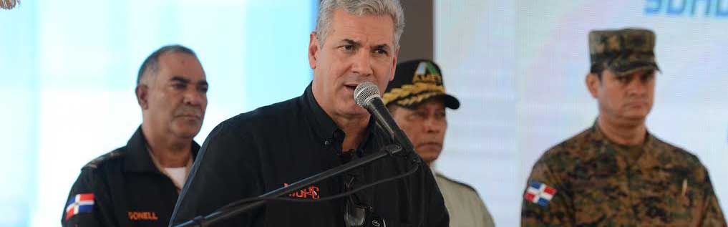
Ministerio Obras Públicas y Comunicaciones Oficina de Acceso a la Información Pública Etica y Transparencia Sistema de Asistencia y Seguridad Vial
MOPC inicia Operativo Navideño de Asistencia y Protección Vial
El ministro de Obras Públicas, Gonzalo Castillo, dejó en funcionamiento este martes primero de diciembre el Operativo Navideño de Asistencia y Protección Vial 2015 en todas las carreteras a nivel nacional, y que contará con la integración de más de 225 nuevas unidades de la Comisión Militar y Policial (COMIPOL), las cuales se agregan a las ya existentes.

Slide 14
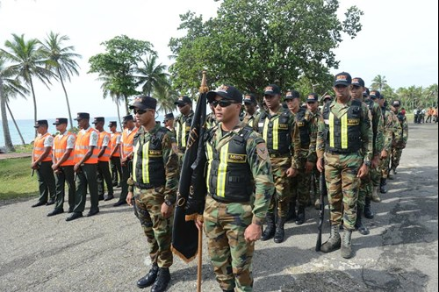
Ministerio Obras Públicas y Comunicaciones Oficina de Acceso a la Información Pública Etica y Transparencia Sistema de Asistencia y Seguridad Vial
MOPC inicia Operativo Navideño de Asistencia y Protección Vial
La actividad, contó con la asistencia del Jefe de la Policía Nacional, mayor general Nelson Peguero Paredes, así como autoridades de la Autoridad Metropolitana de Transporte (AMET), el Centro Especializado de Seguridad Turística (Cestur), y la Comisión Militar y Policial.
También, el general Gerardo de los Santos Mora, viceministro de las Fuerzas Armadas, y el gobernador de la provincia Santo Domingo, Juan Frías, entre otros.

Slide 15
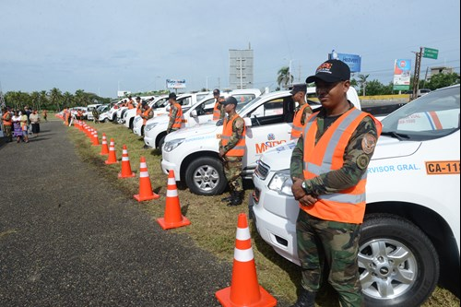
Ministerio Obras Públicas y Comunicaciones Oficina de Acceso a la Información Pública Etica y Transparencia Sistema de Asistencia y Seguridad Vial
MOPC inicia Operativo Navideño de Asistencia y Protección Vial
Castillo dijo que el operativo se extenderá hasta el 15 de enero y será reforzado con 25 nuevas patrullas, 20 talleres móviles, ambulancias con personal médico, especialistas en emergencias, grúas, unidades motorizadas que accionarán en el casco urbano.
Recordó la seguridad vial ha pasado a formar parte del 911, del que dijo está dando cobertura en todas las carreteras del país a través de las unidades asignadas a dar seguridad vial.

Slide 16
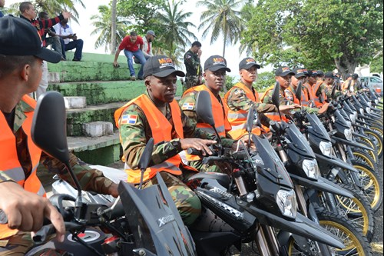
Ministerio Obras Públicas y Comunicaciones Oficina de Acceso a la Información Pública Etica y Transparencia Sistema de Asistencia y Seguridad Vial
MOPC inicia Operativo Navideño de Asistencia y Protección Vial
las nuevas unidades estarán diseminadas en las principales carreteras del país: en la región Norte, desde la Capital hasta Santiago, Puerto Plata y Nagua; en el Sur abarcará San Cristóbal, Baní, Barahona y Pedernales; en el Este serán reforzados los corredores San Pedro de Macorís, La Romana, La Altagracia y Miches.
Para el programa de Seguridad Ciudadana, el MOPC adicionará 20 motocicletas a los ocho corredores del polígono central, que incluye Cristo Rey, Hoyo de Chulín, Aeropuerto El Higüero, La Parroquia, Embajada Americana, y en las principales arterias comerciales 40 hombres, en apoyo al patrullaje de la Policía.

Slide 17
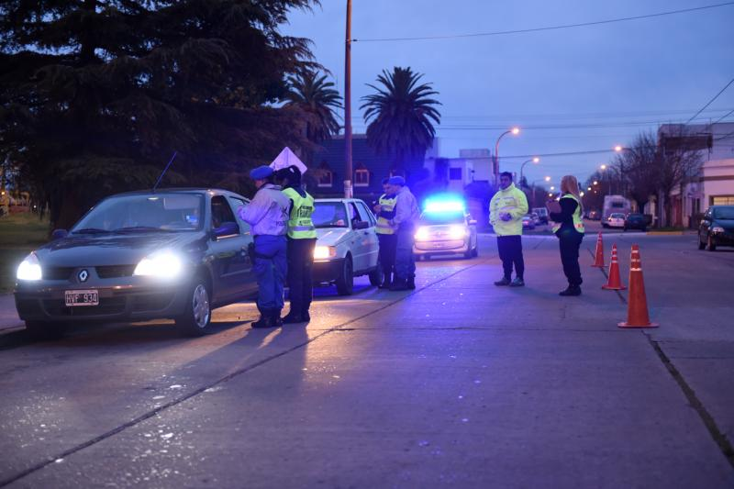
Ministerio Obras Públicas y Comunicaciones Oficina de Acceso a la Información Pública Etica y Transparencia Sistema de Asistencia y Seguridad Vial
MOPC inicia Operativo Navideño de Asistencia y Protección Vial
Asimismo, serán establecidos corredores nocturnos en todas las vías que conducen hacia los aeropuertos Internacional José Francisco Peña Gómez, Joaquín Balaguer, Punta Cana, Puerto Plata, e Internacional Cibao.
La segunda fase, que inicia el 15 de diciembre y que abarca el asueto de fin año, Obras Públicas se sumará al Centro de Operaciones de Emergencias (COE) que es el organismo que regentea y coordina todas las operaciones, según la Ley 147-02.
El Call Center del MOPC, con el número (829) 688-1000, está disponible 24/7 para llamadas de quienes precisen de la asistencia de la Comisión Militar y Policial.

Slide 18
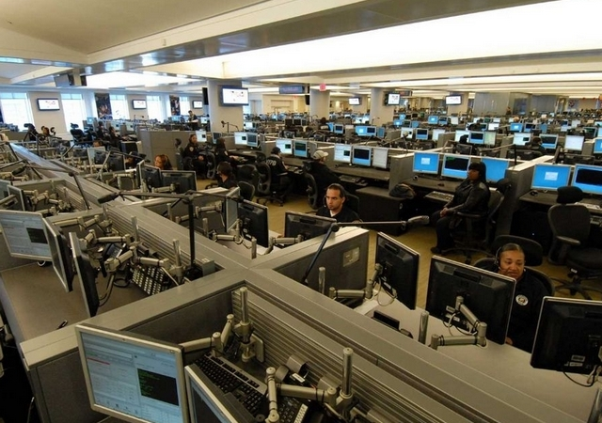
Ministerio Obras Públicas y Comunicaciones Oficina de Acceso a la Información Pública Etica y Transparencia Sistema de Asistencia y Seguridad Vial
Hacia donde queremos ir:
Al ampliar la capacidad de recepción podemos atender mas llamadas y con la localización satelital no seria necesario que el usuario detalle su ubicación

Slide 19
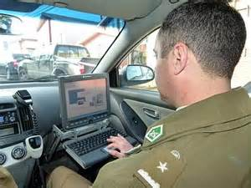
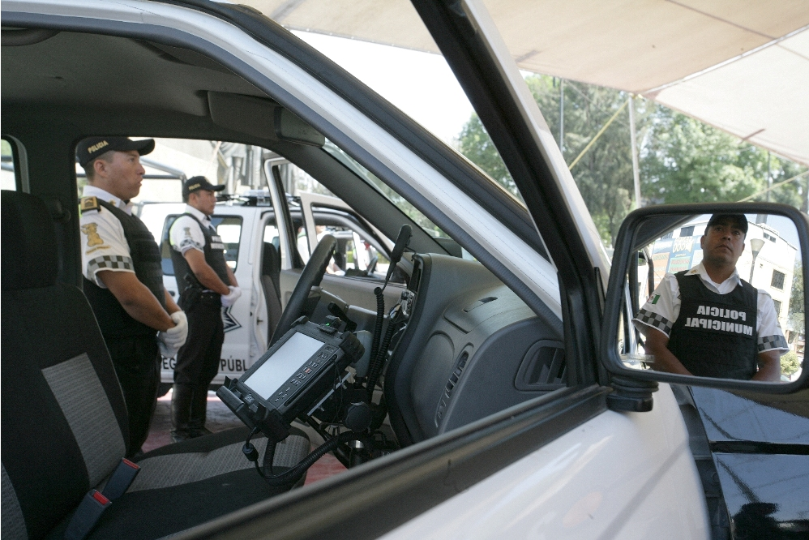
Ministerio Obras Públicas y Comunicaciones Oficina de Acceso a la Información Pública Etica y Transparencia Sistema de Asistencia y Seguridad Vial
Hacia donde queremos ir:
Modernizando los vehículos de la Seguridad Vial se reduce considerablemente la cantidad de segundos entre la llamada del necesitado y el equipo de respuesta ubicando satelitalmente las llamadas y reenviándolas al vehículo mas cercano o la institución a quien le competa.

Slide 20

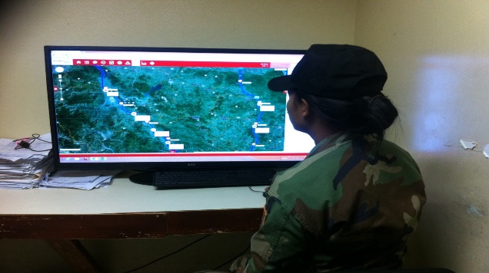

Ministerio Obras Públicas y Comunicaciones Oficina de Acceso a la Información Pública Etica y Transparencia Sistema de Asistencia y Seguridad Vial
Plan de Acción Pendiente:
Creación del portal/Aplicación Móvil (Diciembre 2015)
Mapa Interactivo con puestos de asistencia vial disponible (Diciembre 2015)
Herramienta para solicitar asistencia y seguridad vial (Enero-Febrero 2016)
Implementación herramienta (Marzo-Abril 2016)

Slide 21

Ministerio Obras Públicas y Comunicaciones Oficina de Acceso a la Información Pública Etica y Transparencia Sistema de Asistencia y Seguridad Vial
Preguntas y Respuestas

